Slide 1
LC03 - Polymères
Agrégation externe de Physique-chimie, option Physique
Jules FILLETTE

Slide 2
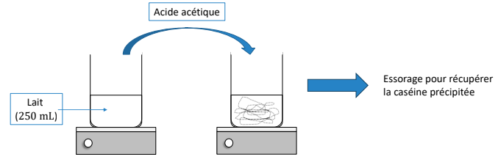
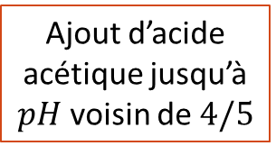
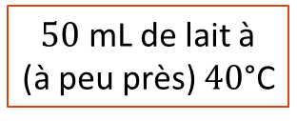
Introduction
Ajout d’acide acétique jusqu’à $pH$ voisin de $4/5$
Essorage pour récupérer la caséine précipitée
$50$ mL de lait à
(à peu près) $40$°C
Extraction de la caséine du lait (http://www.slampert.com/Activites%20pedagogiques/TPONC2.pdf)

Slide 3
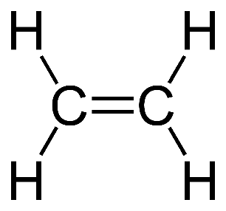
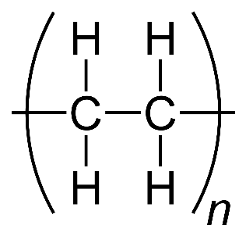
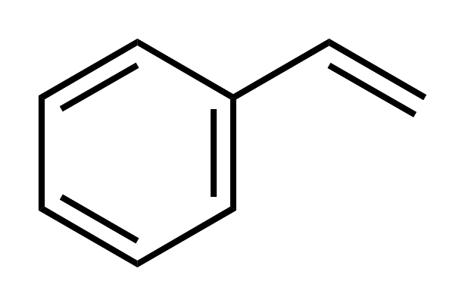
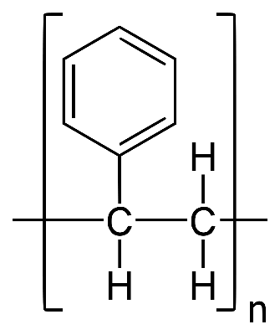
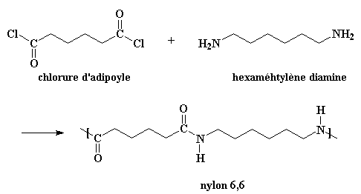
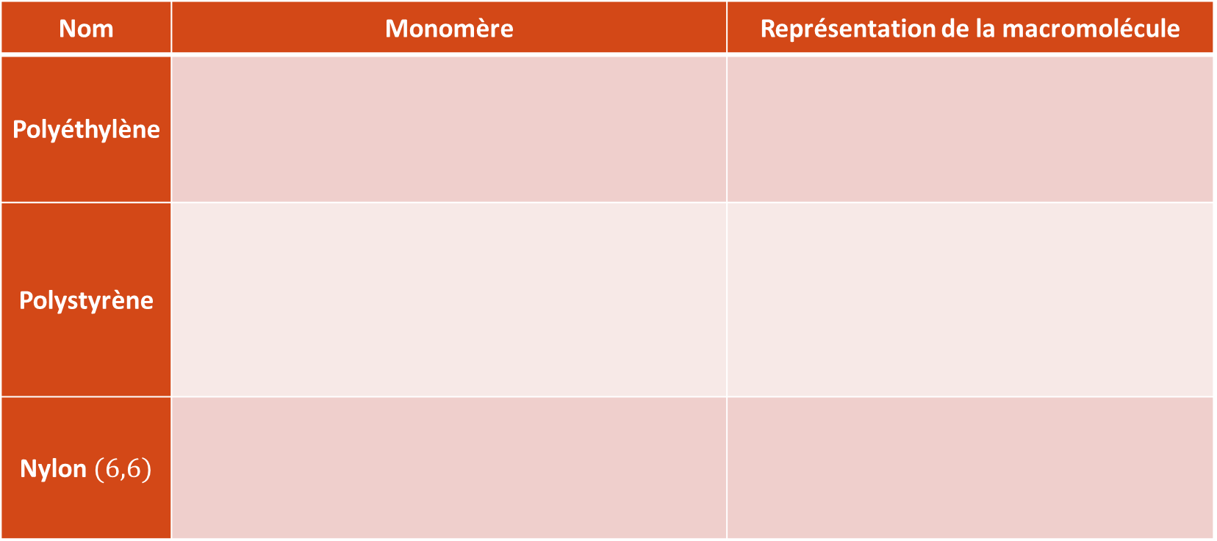
I. Les polymères : présentation, définitions 1. Définitions
Nom | Monomère | Représentation de la macromolécule
Polyéthylène
Polystyrène
Nylon $(6,6)$
Quelques exemples de polymères communs

Slide 4
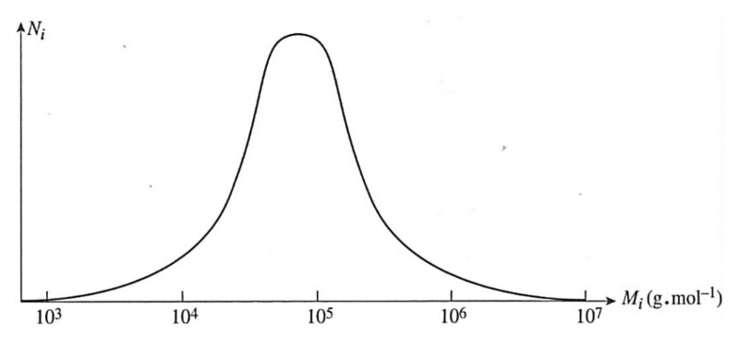
I. Les polymères : présentation, définitions 2. Grandeurs caractéristiques du polymère
La poly-molécularité

Slide 5
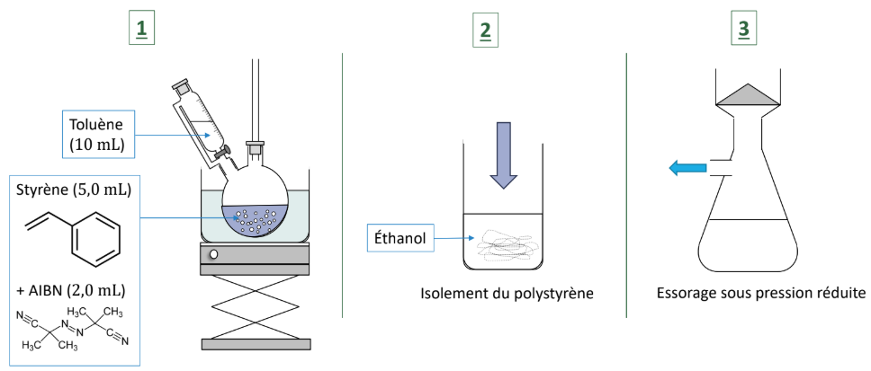
II. Réaction de polymérisation 1. Réaction de polyaddition
Protocole pour la synthèse du polystyrène

Slide 6
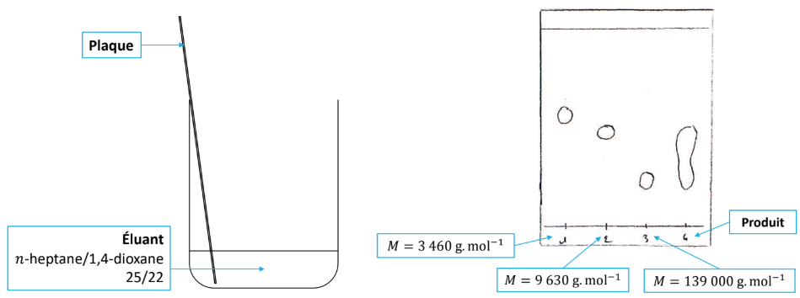
II. Réaction de polymérisation 1. Réaction de polyaddition
Produit
M =
M =
M =
Quantifier la polydispersité

Slide 7
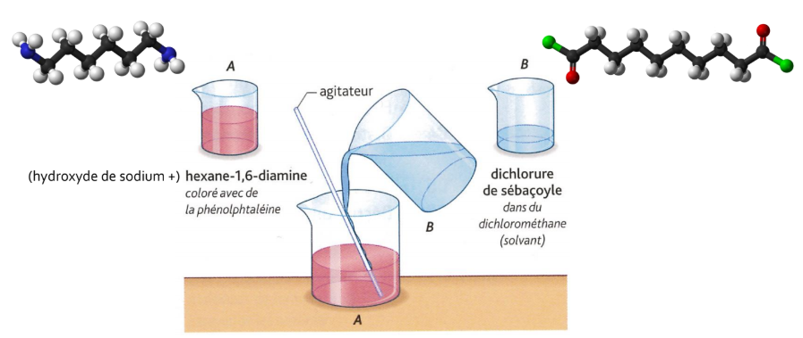
II. Réaction de polymérisation 1. Réaction de polycondensation
Protocole pour la synthèse du nylon $(6,6)$

Slide 8
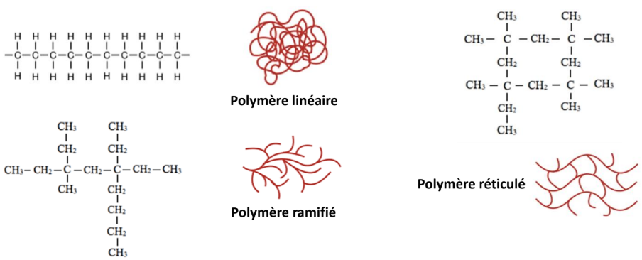
III. Structure et propriétés des polymères 1. Différentes structures de polymères
Différentes structures de polymères

Slide 9
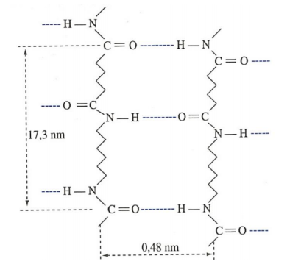
Un polymère réticulé par liaisons hydrogène : le nylon.

Slide 10
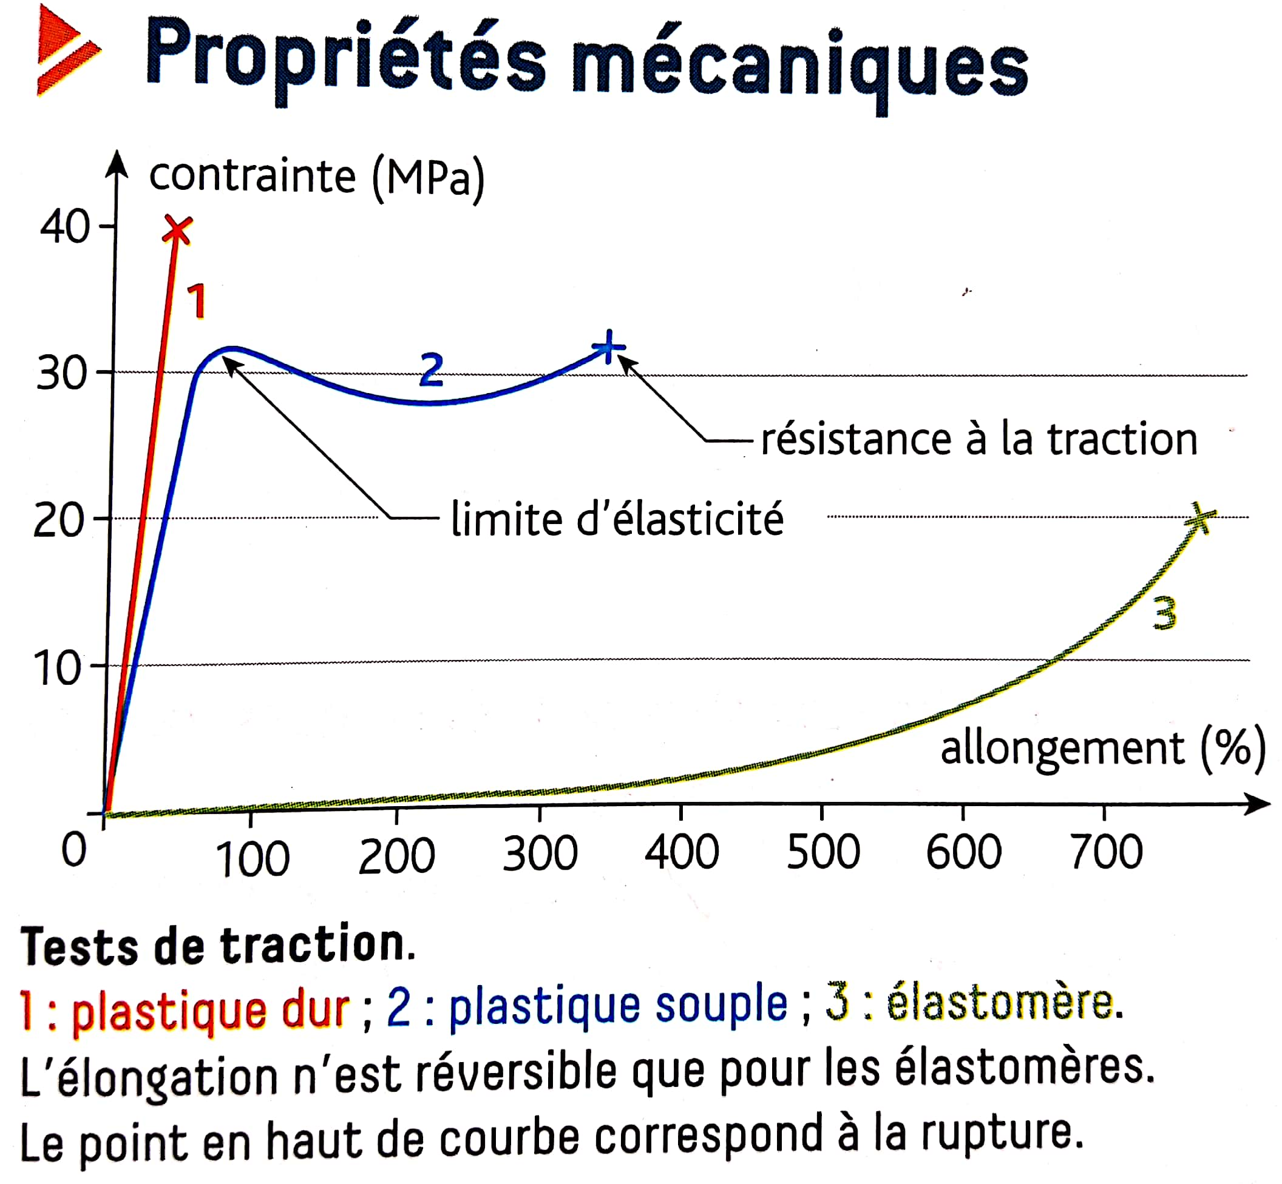
III. Structure et propriétés des polymères 2. Propriétés mécaniques des polymères

Slide 11
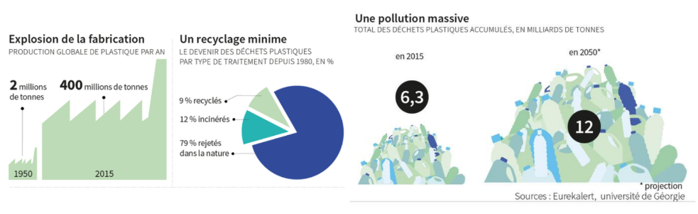
Conclusion
L’essor du plastique – Infographie Le Monde, 2017.

